Slide 1
Целевой набор в МГТУ им. Н.Э.Баумана в 2016 году
Директор Центра довузовской подготовки
МГТУ им. Н.Э.Баумана А.В.Сергеев
15.10.2015

Slide 2
Целевой приём в МГТУ им. Н. Э. Баумана в 2009 - 2015 гг.
Год поступления | Число абитуриентов, подавших документы | Число принятых студентов-целевиков
2009 г. | 261 | 235
2010 г. | 357 | 305
2011 г. | 442 | 392
2012 г. | 860 | 671
2013 г. | 818 | 627
2014 г. | 1351 | 820
2015 г. | 1182 | 1041

Slide 3
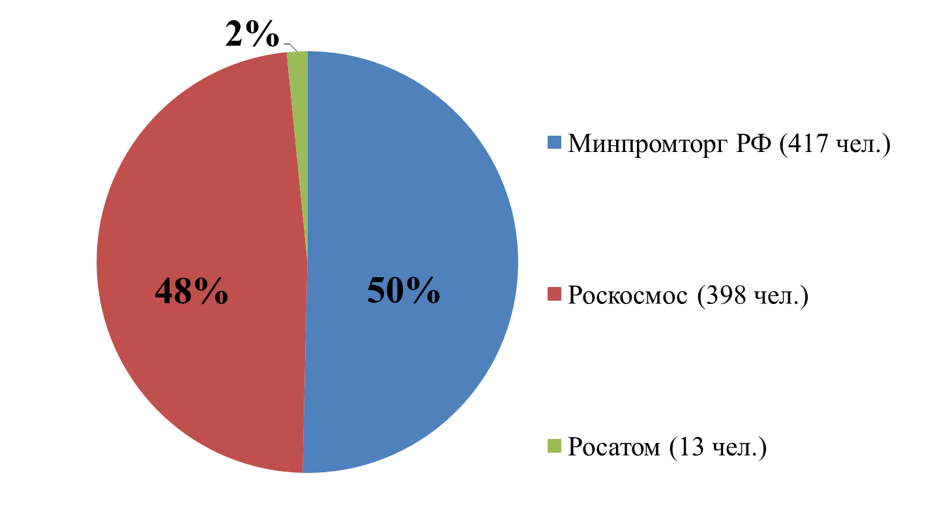
Целевой приём в МГТУ им. Н. Э. Баумана в 2015 г.

Slide 4
Вопросы целевого набора и обучения в МГТУ им. Н. Э. Баумана:
Малое количество мест в общежитиях.
Более слабый уровень целевых абитуриентов в магистратуре по сравнению с общим конкурсом.
Доступность информации по предложениям организаций в поиске абитуриентов для заключения договора о целевом обучении.
Выплаты стипендий организацией своим студентам-целевикам через МГТУ им. Н.Э. Баумана.
Заключение договоров со студентами поступлением до 2013 г. включительно.
Проведение дней открытых дверей.

Slide 5
Предлагаемые направления дальнейшего развития целевого обучения:
Развитие системы профориентации и предварительного отбора абитуриентов.
Развитие собственных сайтов организаций.
Повышение уровня подготовки целевых студентов посредством проведения для них дополнительных образовательных программ (например, участие в государственной программе подготовки кадров «Новые кадры ОПК»).
Программа «Новые кадры ОПК» - 2014 г.
В 2015 году 122 целевых студента успешно закончили освоение дополнительных модулей по одногодичным программам. Также 303 студента, прошли промежуточную аттестацию и продолжают обучение по двухгодичным программам осенью 2015 г. При этом многие студенты, прошедшие обучение в рамках реализации программы «Новые кадры ОПК», проявили интерес к читаемым курсам, дополнительным практикумам.

Slide 6
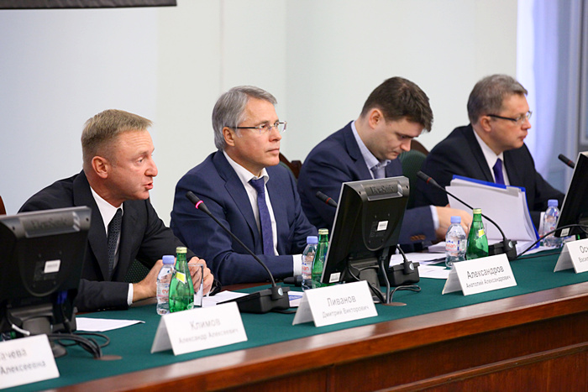
Программа «Новые кадры ОПК» - 2015 г.
25 сентября 2015 г. подведены итоги открытого публичного конкурса Минобрнауки России на предоставление российским вузам поддержки программ развития системы подготовки кадров для оборонно-промышленного комплекса, проводимого второй год подряд и нацеленного на повышение качества образовательных программ и повышения кадрового потенциала в сфере ОПК.
Лучшими среди образовательных программ были признаны 400 проектов из 74 вузов. Отобранные в рамках конкурса проекты позволят обучить 2900 студентов-старшекурсников. Из них в МГТУ им. Н.Э. Баумана обучается 215 человек.

Slide 7
Центр довузовской подготовки
МГТУ им. Н. Э. Баумана
Главный учебный корпус, ауд. 357.
Телефоны: (499) 263-68-12, (499) 263-61-39,
Факс: (499) 263-58-12
Электронная почта: cdp-target@bmstu.ru ,
Веб-сайт: http://cendop.bmstu.ru/
Контактное лицо: Сергеев Алексей Викторович
Аграфонова Анна Алексеевна

